Slide 1
Infekční hepatitidy a HIV
Miroslava Zavřelová, Eva Pernicová
Ústav ochrany a podpory zdraví LF MU
jaro 2024, Bc

Slide 2
Jazykové okénko
Hepatitis = zánět jater (jakýkoli)
hepar (ἧπαρ) = řecky „játra“
-itis (-ῖτις) = koncovka pro „zánět“
„žloutenka“ = žluté zabarvení kůže z důvodu onemocnění jater či žlučových cest (jakéhokoli původu: nádor, ucpání žlučových cest…)
Infekční žloutenka neboli infekční hepatitida – zánět jater způsobený viry hepatitidy A, B, C, D a E

Slide 3
Virus hepatitidy A
odolný vůči zevnímu prostředí (na površích přežívá týdny, v mrazu i roky; ničí ho teplota 85 °C po 1 minutě)
zdrojem je člověk (stolice), přenos přímý (fekálně-orální) nebo nepřímý (kontaminací potraviny/vody)
klinický obraz: hl. u dětí bezpříznakový (asymptomatický), u dospělých častěji ikterus
Inkubační doba: 15 – 50 dní
Léčba: dietní opatření, hepatoprotektiva
Povinná izolace na infekčním oddělení

Slide 4
Virová hepatitida A
Prevence: očkování (od 1 roku věku)
hygiena rukou, nezávadné potraviny/voda
Případy v ČR (Státní zdravotní ústav):

Slide 5
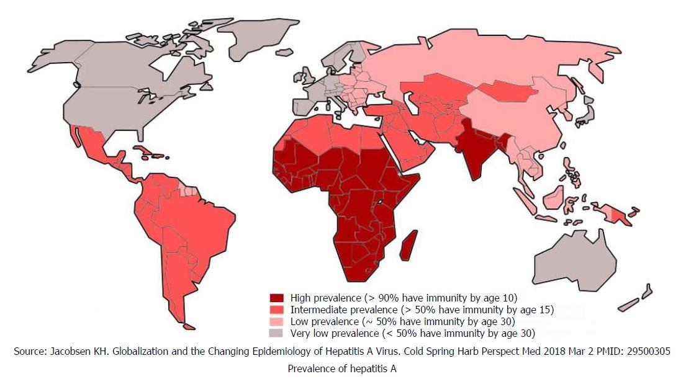
Výskyt hepatitidy A ve světě

Slide 6
Virová hepatitida B, VHB
virus vysoce nakažlivý (100 x více než HIV), malá infekční dávka
odolný vůči prostředí (na površích vydrží týden, snáší mráz, ničí ho teplota 90 °C po 1 hodině)
akutní vs. chronická infekce (pozitivita HBsAg 6 a více měsíců)
inkubační doba: 50 – 180 dní
chronický průběh onemocnění v ČR a v Evropě málo častý

Slide 7
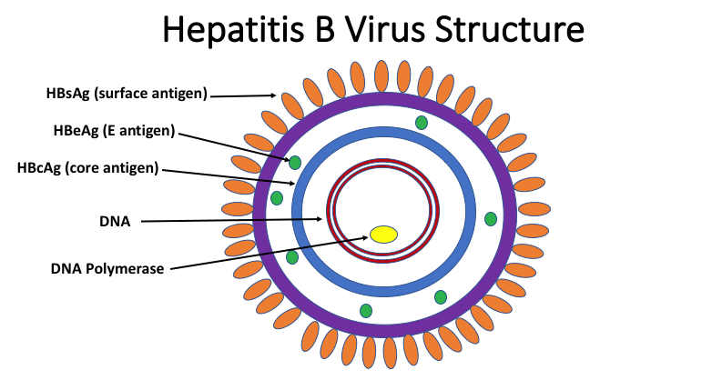
HBsAg
- povrchový antigen viru hepatitidy B (Hepatitis B surface antigen)
- jeho přítomnost v krvi znamená aktivní hepatitidu B (replikaci viru)
- protilátky pro němu (anti-HBs) značí prodělanou infekci nebo stav po očkování
Zdroj: https://health.ucdavis.edu/blog/lab-best-practice/hepatitis-b-serologic-testing-methods/2021/06

Slide 8
Virová hepatitida B
Cesty přenosu:
pohlavním stykem
krví a krevními produkty, nitrožilní aplikací drog
z matky na dítě během těhotenství a porodu, ev. kojení
v Evropě absolutně převažuje přenos sexuální
v rozvojových zemích převažuje přenos sexuální a ve zdravotnických zařízeních (nesterilní nástroje, krevní transfuze…)

Slide 9
Výskyt hepatitidy B ve světě

Slide 10
Hepatidita B v ČR (SZÚ)

Slide 11
Prevence a léčba VHB
Prevence:
screening = aktivní vyhledávání nemocných (těhotné, dárci krve…)
osvěta (i.v. narkomani, sexuální výchova)
očkování: ročníky 1989 a mladší narození v ČR by měli být očkovaní z dětství; zdravotníci a další pracovníci (IZS)
Léčba (pouze chronická hep. B): dostupná a efektivní (specializovaná centra*)
* Doporučený postup léčby hep. B: https://infektologie.cz/DoporVHB17.htm
*Odkaz pro zájemce: https://www.infekce.cz/DoporVHB17.htm

Slide 12
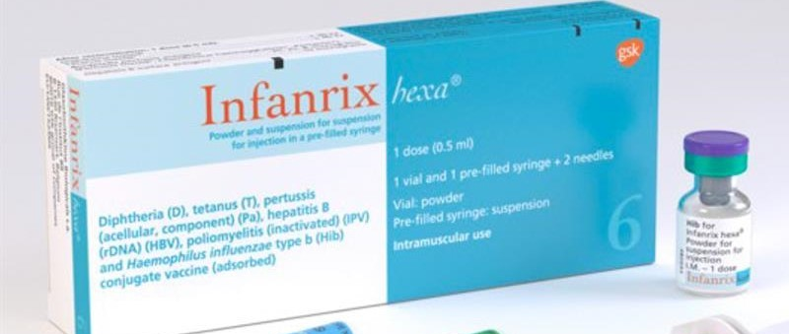
Očkování proti virové hepatitidě B
děti: v rámci pravidelného očkování (hexavakcína)
v dětství neočkovaní: vakcína Engerix nebo Twinrix (kombinace s očkováním proti hepatitidě A), schéma: 3 dávky
Zdroj obr: https://healthacademyonline.co.uk/course-categories/infanrix-hexa-short-course-6-in-1/

Slide 13
Virová hepatitida C
1989: objev viru („non A, non B hepatitis“)
virus 10x méně nakažlivý než HBV
inkubační doba: 14 – 180 dní
většina akutních nákaz je asymptomatických = bez projevů
celosvětově infikováno 2,5 % populace* (dle WHO: 58 milionů)
*Zdroj: https://infektologie.cz/DoporVHC17.htm

Slide 14
Výskyt hepatitidy C ve světě

Slide 15
Virová hepatitida C
cesty přenosu:
nitrožilní aplikace drog, krví a krevními produkty
sexuálním stykem (vzácně)
z matky na dítě během těhotenství a porodu (vzácně)
nejohroženější skupinou osob jsou v současnosti injekční uživatelé drog
onemocnění je většinou diagnostikováno až v chronickém stádiu

Slide 16
Zdroj: https://commons.wikimedia.org/wiki/File:Sources_of_Infection_for_Persons_with_Hepatitis_C_(CDC)_US.png

Slide 17
Prevence a léčba hepatitidy C
Prevence:
vyšetřování krve a krevních derivátů na přítomnost HCV
testování rizikových skupin (vězni, narkomani)
zdravotnická osvěta laické veřejnosti
používání jednorázových/sterilních pomůcek …
Léčba (pouze chronická hep. C): drahá, ale velmi účinná (specializovaná centra*); opakovaná nákaza VHC je možná
* Doporučený postup léčby: https://infektologie.cz/DoporVHC17.htm

Slide 18
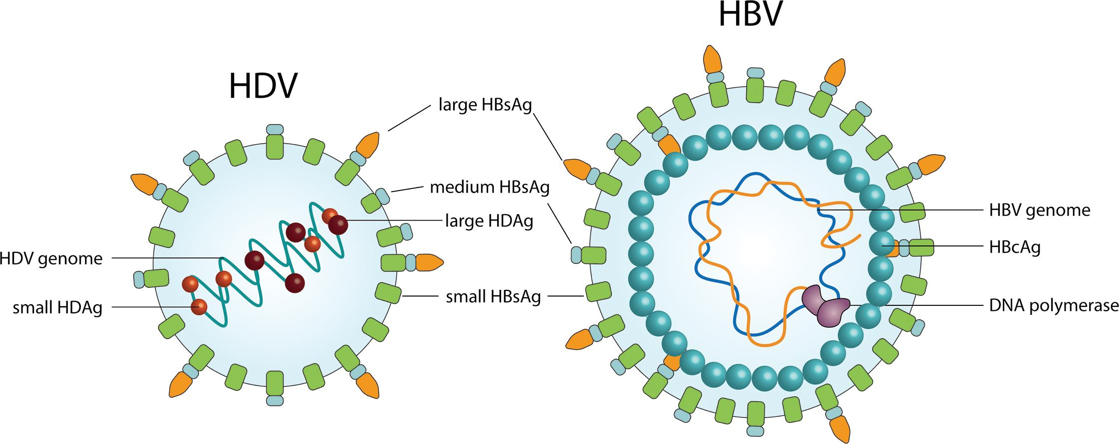
Virová hepatitida D
původcem je defektní, inkompletní virus
nemůže se množit bez přítomnosti HBsAg viru hepatitidy B
uplatňuje se výhradně ve formě infekce spolu s virem hepatitidy B
buď nákaza oběma viry současně (= koinfekce), zde je inkubační doba stejná jako u VHB (až 6 měsíců)
nebo nákaza virem hep. D až po nákaze virem hep. B (= superinfekce), inkubační doba kratší
Zdroj obr.: https://www.xiahepublishing.com/2310-8819/JCTH-2015-00018

Slide 19
Výskyt hepatitidy D ve světě

Slide 20
Hepatitida B, C, D
Společné rysy:
přenos sexuálně, krví a z matky na dítě
léčí se pouze chronické infekce
chronické infekce mohou vést k jaterní cirhóze až hepatocelulárnímu karcinomu
Rozdíly:
Hepatitidy B: přenos hlavně pohl. stykem a krví (zdravotnická zařízení)
Hepatitida C: hlavně i.v. narkomani
vysoké riziko chronické infekce u hepatitidy B je u dětí matek s hepatitidou B (HBsAg+)
proti hep. C a D neexistuje očkování

Slide 21
Virová hepatitida E
akutní hepatitida, vzácně přechází i do chronicity
inkubační doba: 15 – 60 dní
Genotyp 1 a 2: čistě lidská nákaza – zdrojem je člověk (virus vylučuje stolicí), snadné šíření v oblastech se špatnou hygienou
Genotyp 3 a 4: zdrojem je nedostatečně tepelně upravené
maso nemocných zvířat (hl. zvěřina, kančí)
Většinou mírný průběh, pozor u těhotných žen – úmrtnost až
25 % (jaterní selhání); úmrtí plodu
Prevence: hygiena rukou, nezávadnost konzumovaného masa, pozor na cestování těhotných žen! Očkovací látka je dostupná jen v Číně
Zdroj: https://www.ncbi.nlm.nih.gov/pmc/articles/PMC6940480/, https://www.wur.nl/en/Research-Results/Research-Institutes/Bioveterinary-Research/Animal-diseases/Virology/Hepatitis-E-2.htm

Slide 22
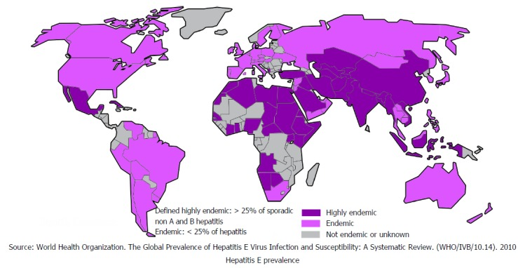
Výskyt hepatitidy E ve světě; případy v ČR (SZÚ)

Slide 23
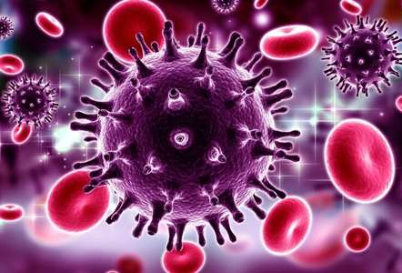
HIV infekce
Zdroj obr.:https://vtm.zive.cz/clanky/virus-hiv-unasi-z-hostitelskych-bunek-molekulu-ktera-mu-pomaha-v-dalsim-sireni/sc-870-a-194064/default.aspx, https://newswatchgh.com/new-hiv-infections-averaged-21000-each-year-ghana-aids-commission/

Slide 24
HIV, trocha historie
1981: San Francisco, New York
mladí pacienti s neobvyklými diagnózami (nádory, těžké poruchy imunity…)
1982: „gay-related immune deficiency“, později „AIDS“ (ACQUIRED IMMUNODEFICIENCY SYNDROM, syndrom získaného selhání imunity)
1986: HIV, „human immunodeficiency virus“
Virus napadá buňky imunitního systému a může vést k úplnému selhání imunity

Slide 25
HIV-1,2 (Human Immunodeficiency Virus)
Pravděpodobný původ HIV-1:
šimpanzí retrovirus SIV, který překonal mezidruhovou bariéru šimpanz člověk
Zdroj obrázku: https://medium.com/@Nutrisphere/where-the-heck-did-hiv-come-from-b00ca900064c

Slide 26
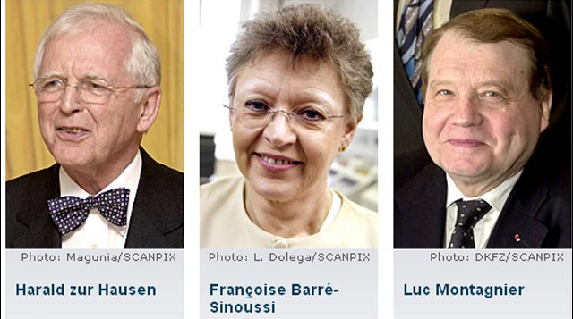
Nobelova cena za fyziologii a medicínu 2008
Zdroj: https://thefutureofthings.com/upload/items_icons/2008-Nobel-Prize-in-Physiol_large.jpg

Slide 27
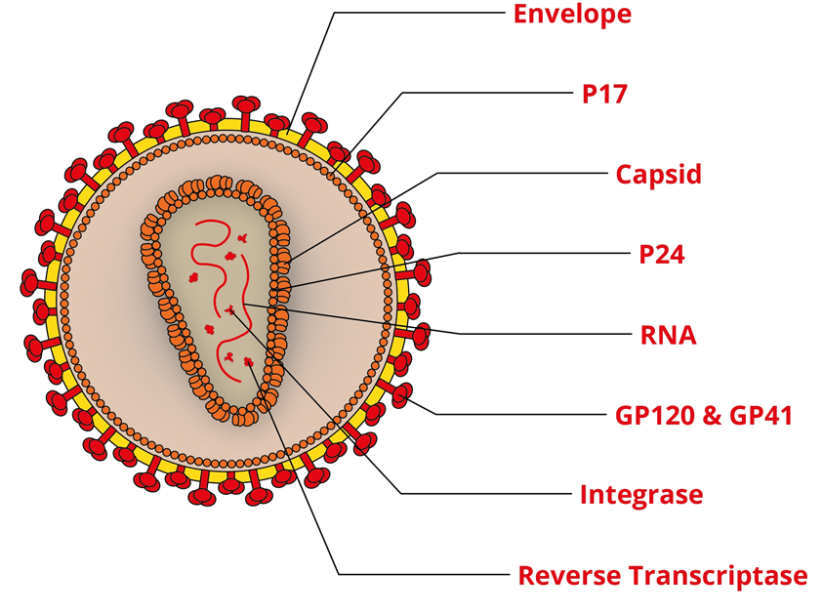
HIV
obalený RNA virus
velmi citlivý na zevní prostředí (v zaschlých tělesných tekutinách nepřežívá)
neproniká neporušenou kůží
Zdroj obrázku: https://thenativeantigencompany.com/poc-diagnostics-for-hiv-2/

Slide 28
Srovnání nakažlivosti virů při expozici infikované krvi
virus hepatitidy B 10 %
virus hepatitidy C 1 %
HIV 0,1 - 0,5 %
Zdroj: https://www.journal-of-hepatology.eu/article/S0168-8278(05)00726-9/fulltext, https://www.aids.gov.hk/pdf/g190htm/10.htm#1

Slide 29
Výskyt HIV/AIDS v ČR
Zdroj: https://szu.cz/uploads/documents/CeM/HIV_AIDS/rocni_zpravy/2022/HIV_AIDS_11_2022.pdf

Slide 30
Charakteristika nákazy:
Léčitelné, ale nevyléčitelné onemocnění, chronický průběh
Dříve výrazně zhoršená kvalita života
Nákladná, ale efektivní léčba „normální“ život
Celosvětově (WHO):
každý rok: 1,5 milionů nově nakažených
2022: 40 milionů lidí žijících s HIV infekcí
Přenos sexuálním stykem a krví
Přenos z HIV+ matky na dítě

Slide 31
Zdroj nákazy HIV
bezpříznakový nosič HIV
nemocný ve všech klinických stádiích – pokud není léčen!
Účinná léčba snižuje množství viru v krvi pod zjistitelnou hranici, tj. léčený člověk v tom případě není infekční pro své okolí a jeho imunitní systém funguje dlouhodobě normálně.
Každý HIV+ má zákonnou povinnost podrobit se léčbě!
Virus v tělních tekutinách:
krev, sperma, poševní sekret, mateřské mléko
v ostatních (sliny, moč, stolice, slzy, lymfa) – velmi malé množství viru, pro přenos nevýznamné

Slide 32
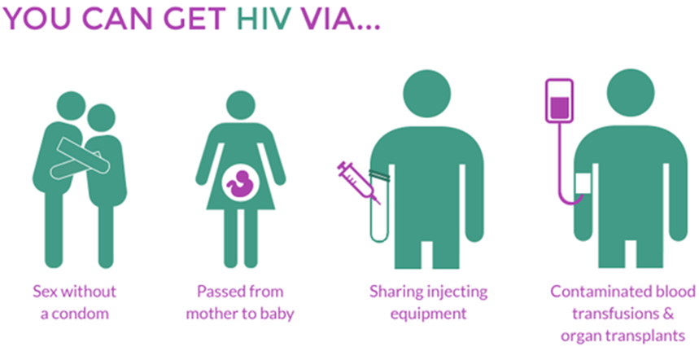
Přenos HIV
pohlavním stykem
krví
sdílení stříkaček, roztoků a pomůcek k i.v. aplikaci drog
sdílení žiletek apod. hygienických potřeb
nesprávná manipulace s materiálem kontaminovaným krví HIV+
v nemocničních zařízeních…
z HIV+ matky na dítě
v těhotenství, při porodu, mateřským mlékem
Zdroj obr.: Zdroj obrázku: https://redcarehmo.com/2018/06/28/quick-look-hivaids/hiv-2/

Slide 33
Případy HIV v ČR podle způsobu přenosu za rok 2021
Zdroj: http://www.szu.cz/uploads/documents/CeM/HIV_AIDS/rocni_zpravy/2021/Trendy_vyvoje_a_vyskyt_HIVAIDS_v_CR_predbezna_zprava_za_rok_2021_Grafy.pdf

Slide 34
HIV – přenos v Africe vs. zbytek světa
Zdroj: https://www.unaids.org/sites/default/files/media_asset/JC3032_AIDS_Data_book_2021_En.pdf

Slide 35
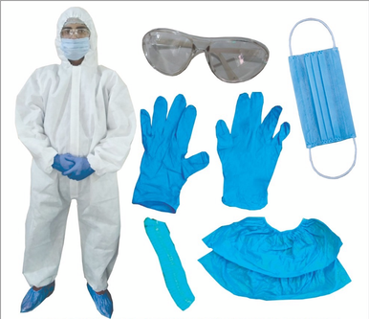
HIV se nepřenáší
polibkem
běžným společenským kontaktem
použitím hygienických zařízení (WC, sprch)
krev sajícím hmyzem
prostřednictvím potravin a nádobí
virus neproniká neporušenou kůží a v zaschlých tělesných tekutinách je brzy inaktivován
Zdroj obr.: https://www.indiamart.com/proddetail/ppe-kits-fully-equipped-22374055533.html

Slide 36
Průběh nákazy HIV (neléčené)
Nákaza
2. Akutní stádium = primoinfekce (inkubační doba 2 až 6 týdnů), někdy vyrážka, teplota, zduřené uzliny…
3. Období latence – snižování imunity zpočátku bez příznaků, později nespecifické projevy (průjmy, pocení, zduření uzlin, horečka, recidivující opary…)
4. Onemocnění AIDS (poslední stádium) – selhání imunity (atypické infekce, nádory aj.)

Slide 37
Prevence přenosu HIV
bezpečnější sex („safer sex“)
osvěta u i.v. uživatelů drog
vyloučit riziko přenosu krví a biologickým materiálem
vyloučit přenos transfuzí krve a krevními deriváty
screeningové testování
/pro zájemce: https://www.hiv-prevence.cz/
neexistuje očkování
prevencí přenosu na druhé je léčba každé HIV+ osoby
každý HIV+ jedinec je povinen chovat se tak, aby neohrožoval další osoby

Slide 38
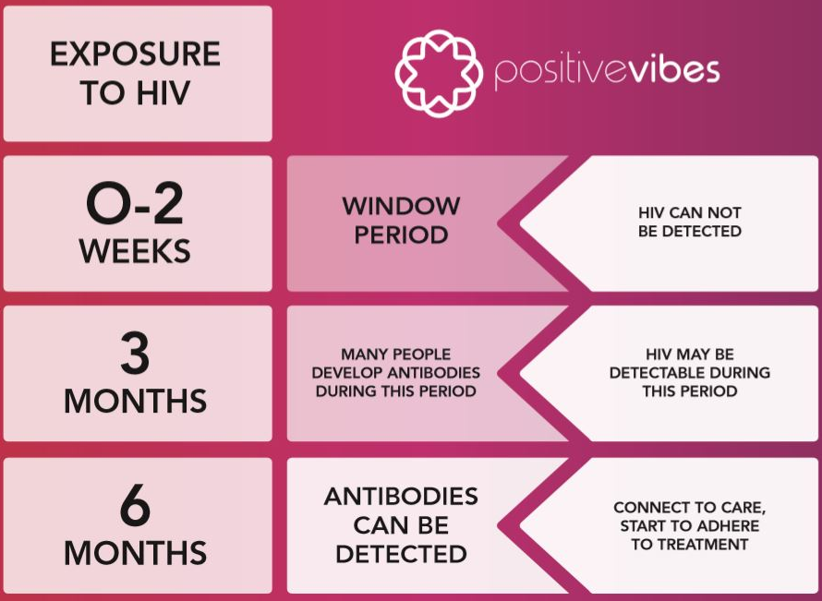
Prevence, rutinní testování protilátek, aktivní vyhledávání nemocných (screening)
dárci krve, plazmy a kostní dřeně
dárci spermatu, dárkyně oocytů
dárci orgánů
osoby ve výkonu trestu
gravidní ženy
Pozor na tzv. diagnostické okno (= doba, než se vytvoří protilátky pro HIV, které lze detekovat. Do té doby je výsledek falešně negativní.)
Zdroj: https://www.positivevibes.org.za/learn-more/know-your-status/window-period/

Slide 39
Postexpoziční profylaxe (PEP) infekce HIV
Obecný princip PEP: snaha zabránit rozvoji nemoci, i když už pravděpodobně došlo k přenosu infekčního činitele (viru, bakterie, parazita) na vnímavého jedince.
„Kontaminované poranění zdravotníků a podobné expozice HIV infikované krvi jsou za jistých okolností důvodem k PEP…“*
u vysoce rizikového poranění od zdrojové osoby HIV+ nebo podezřelé z infekce HIV…
u méně rizikového poranění od zdrojové osoby HIV+…
Zahájení co nejdříve (ideálně do 24-36 hodin, max. 72 h.), o zavedení léčby rozhoduje lékař HIV centra
* Pro zájemce: https://infektologie.cz/DPHIV19.htm

Slide 40
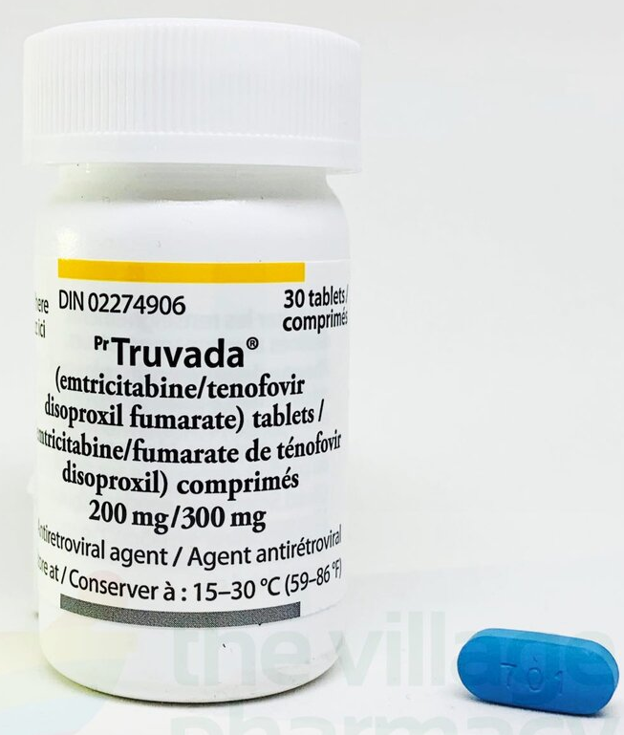
Postexpoziční profylaxe HIV
kombinace min. 3 léčiv (antiretrovirotik), léčba 28 dní
Pro zájemce: https://infektologie.cz/DPHIV19.htm
Zdroje obr.: https://www.thevillagepharmacy.ca/hiv-medications-fact-sheets

